Slide 1



IT Education
Academy
Коллекции
WWW.ITEA.UA

Slide 2


www.itea.ua
Руслан Антошкин
Инструктор IT Education Academy
.NET разработчик в Ciklum/Zerto
Работаю с виртуализацией, системами Disaster recovery.
Занимался Desktop приложениями, T-SQL
КОНТАКТНЫЕ ДАННЫЕ
ua.linkedin.com/in/ra-antoshkin
telegram: @rusyaOne

Slide 3
План занятия
www.itea.ua
1
Вступление в коллекции и структуры данных
2
Интерфейсы, которые реализуют коллекции
3
Рассматриваем структуру данных и сразу смотрим как она реализована в коллекциях C#
4
Создание пользовательской коллекции
Notes:
Я делаю сначала метаматическое описание всех базовых структур данных, чтоб вы понимали какими характеристиками они обладают, и в последующем чтоб понимали какую реализацию лучше использовать в зависимости от ситуации.
Также для того чтоб не просто заучить кучу коллекций, а понимать в чем кардиналльное отличие между ними.

Slide 4
Структуры данных и сложность алгоримта
www.itea.ua
1
2
3
Структура данных — это контейнер, который хранит данные в определенном макете. Этот «макет» позволяет структуре данных быть эффективной в некоторых операциях и неэффективной в других.
Чтобы оценить эфективность структуры данных необходимо оценить сложность выполение в ней стандартных операций.
Нотация О большое описывает сложность алгоритма (или определенных операций) с использованием алгебраических терминов. Метрикой для описания сложности выступает количество выполненых операций.
Notes:
Стоит рассказать про O (О большое). Это одна из метрик, которой оценивают сложность алгоритмов или операций. Единицой измерения представляется не время, но количеством выполненых операций.

Slide 5
Основные типы сложых структур данных
www.itea.ua
1
Массив
2
Связный список
3
Стек
4
Очередь
5
Хеш-таблица
6
Множество

Slide 6
Массив
www.itea.ua
Упорядоченый набор однотипных элементов, которые сохраняются в последовательно размещенных ячейках пямяти, имеют порядковый номер и общее имя.
Есть возможность обращения к любому элементу массива по индексу.
Сложность операции выборки О(1)
Сложность добавления/удаления (в средине массива) элемента О(n)
Notes:
Акцент на том что ячейки массива расположены в памяти последовательно. Отсюда следует сложность добавления элемента в массив.
Нарисуй как ячейки рассположены в памяти.

Slide 7
Коллекции
www.itea.ua
Коллекция – это класс, предназначенный для группировки связанных объектов, управления ими и обработки их в циклах.
Некоторые коллекции реализуют стандартные структуры данных которые могут пригодиться для решения различных специальных задач.
Основой для создания всех коллекций является реализация интерфейсов IEnumerator и IEnumerable
Коллекции находятся в пространстве имен System.Collections;
Notes:
И теперь, перед рассмотрением как риализован массив в коллекциях C# нам необходимо уяснить что же такое колелкции.

Slide 8
Интерфейсы реализуемые коллекциями
www.itea.ua
IEnumerator – поддерживает простой перебор по коллекции
IEnumerable – предоставляет IEnumerator.
ICollection - определяет размер, IEnumerator и методы синхронизации для коллекций.
Notes:
Пригаем в код и рассматриваем каждый интерфейс.

Slide 9
ArrayList
www.itea.ua
В памяти храниться как массив
1
Позволяет хранить вместе разнотыпные обьекты
2
Может динамически рассширяться при необходимости
3
Notes:
Раньше вам необходимо было при создании массива задать точное кол-во элементов, теперь это не нужно делать. ArrayList может динамически рассшыряться.
Переходим в код для рассмотрения примера

Slide 10
Обобщения (Generics)
www.itea.ua
Обобщения – синтаксическая структура (<T>) которая позволяет указывать определенный тип, который будет использоваться в полях, возвращаемых значениях методов, коллекциях и т.д.
При использовании с коллекциями это означает что обобщенная коллекция может хранить значения только одного типа
Использование такого обобщения дает прирост производительности
Обобщенные коллекции храняться в пространстве имен System.Collections.Generics;
Детальнее использование обобщений в других ситуациях мы рассмотрим после рассмотрения коллекций
Notes:
Дальше рассматривает List<T> и сравниваем c ArrayList

Slide 11
List<T>
www.itea.ua
В памяти храниться как массив
1
Позволяет хранить вместе однотипные обьекты
2
Повторяет функционал ArrayList, однако является обобщенной коллекцией
3
Notes:
Объясняю что List<T> и ArrayList есть почти одно и тоже за исключенией того что List<T> обобщенная (generic) коллекция

Slide 12
Связный список
www.itea.ua
Связный список состоит из группы узлов, которые вместе образуют последовательность. Каждый узел содержит две вещи: фактические данные, которые в нем хранятся (это могут быть данные любого типа) и указатель (или ссылку) на следующий узел в последовательности.
Существуют также двухсвязные списки, которые хранят ссылки на предыдущий и последующий узел
Сложность операции выборки О(n)
Сложность добавления/удаления элемента О(1)
Notes:
На следующем слайде нарисована структура связного списка

Slide 13
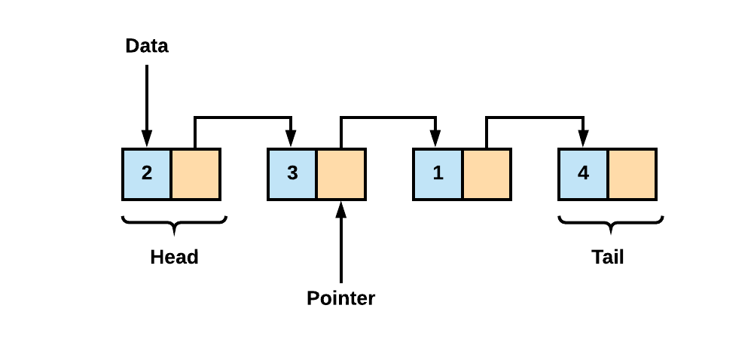
Структура односвязного списка
www.itea.ua
Notes:
Нарисуй как добавлется/удаляется элемент в списке.

Slide 14
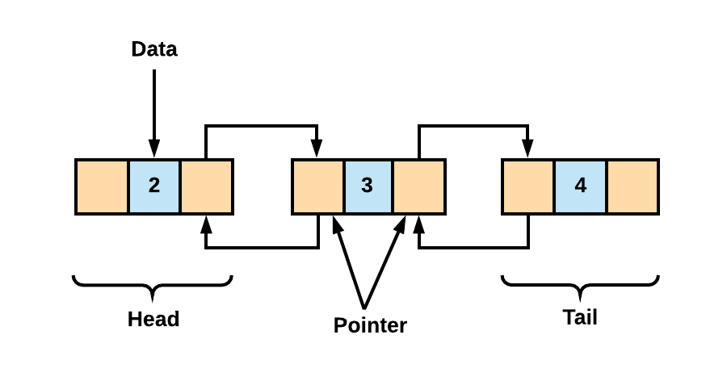
Структура двухсвязного списка
www.itea.ua
Notes:
Нарисуй как добавлется/удаляется элемент в списке.

Slide 15
LinkedList<T>
www.itea.ua
Представляет двусвязный список, т.е. каждый узел хранит ссылку на предыдущий и последующий узел одновременно
1
Каждый узел представляет объект класса LinkedListNode<T>. Класс имеет свойста, представляющие значение и ссылки на сосдние узлы
2
Эфективен когда необходимо часто добавлять/удалять элементы
3
Notes:
Переходим в код и рассматриваем пример со связным списком.

Slide 16
Стек
www.itea.ua
Базовая структура данных, которая позволяет добавлять или удалять элементы только в её начале.
Стек организован по принципу LIFO (Last In First Out, «последним пришёл — первым вышел») . Это значит, что последний элемент, который вы добавили в стек, первым выйдет из него.
В стеках можно выполнять три операции: добавление элемента (push), удаление элемента (pop) и отображение содержимого стека (peek).
Сложность операции выборки О(n)
Сложность добавления/удаления элемента О(1)
Notes:
Никто не выполняет операции поиска в стеке, он создан совсем для другого, потому нельзя учитывать большую сложность как недостаток.
Также сомнительно выделять стек и очередь как отдельные структуры данных, возможно стоит их убрать или обьяснить что они по большому счету всего обьект/надстройка над массивом/связным списком.
Но для простоты не буду это говорить.

Slide 17
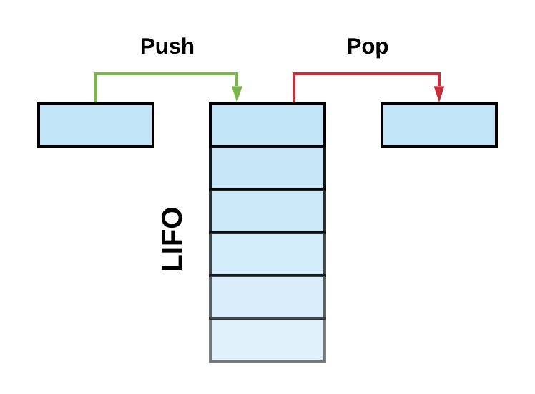
Структура стека
www.itea.ua

Slide 18
Stack
www.itea.ua
Реализует структуру данных стек
1
Лежит в основе механизмов вызовов методов и рекурсии
2
Емкость автоматически увеличивается по мере необходимости
3
Notes:
Переходим в код для рассмотрения примера.

Slide 19
Stack <T>
www.itea.ua
Реализует структуру данных стек
1
Повторяет функционал Stack, однако является обобщенной коллекцией
2
Notes:
Переходим в код для рассмотрения примера.

Slide 20
Очередь
www.itea.ua
Очередь устроена по принципу FIFO (First In First Out, «первый пришёл — первый вышел»). Это значит, что удалить элемент можно только после того, как были убраны все ранее добавленные элементы
Очередь позволяет выполнять три основных операции: добавлять элементы в конец очереди (enqueue), удалять первый элемент (dequeue) и просматривать первый элемент (peek).
Сложность операции выборки О(n)
Сложность добавления/удаления элемента О(1)

Slide 21
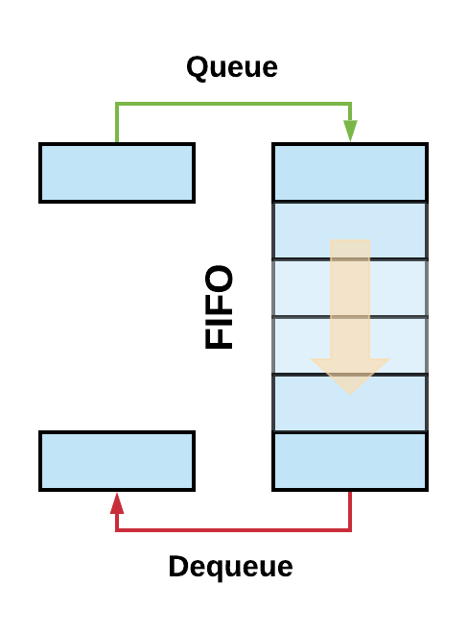
Структура очереди
www.itea.ua

Slide 22
Queue
www.itea.ua
Реализует структуру данных очередь
1
Емкость автоматически увеличивается по мере необходимости
2
Notes:
Переходим в код для рассмотрения примера

Slide 23
Queue <T>
www.itea.ua
Реализует структуру данных очередь
1
Повторяет функционал Queue, однако является обобщенной коллекцией
2
Notes:
Переходим в код для рассмотрения примера

Slide 24
Хеш-таблица
www.itea.ua
Структура данных, которая объеденяет в себе свойство масива к произвольному доступу и динамичность связного листа.
Состоит из двух составляющих:
Хеш функция которая возвращает положительное значение, называемое хеш кодом
Массив в котором хранятся данные
Принпип работы: мы отдаем данные хеш-функции, хеш-функция сохраняет данные в элементе массиве и возвращает нам хеш-код по которому можно обратиться к данному элементу.
Средняя сложность поиска, добавления и удаления элемента О(1)

Slide 25
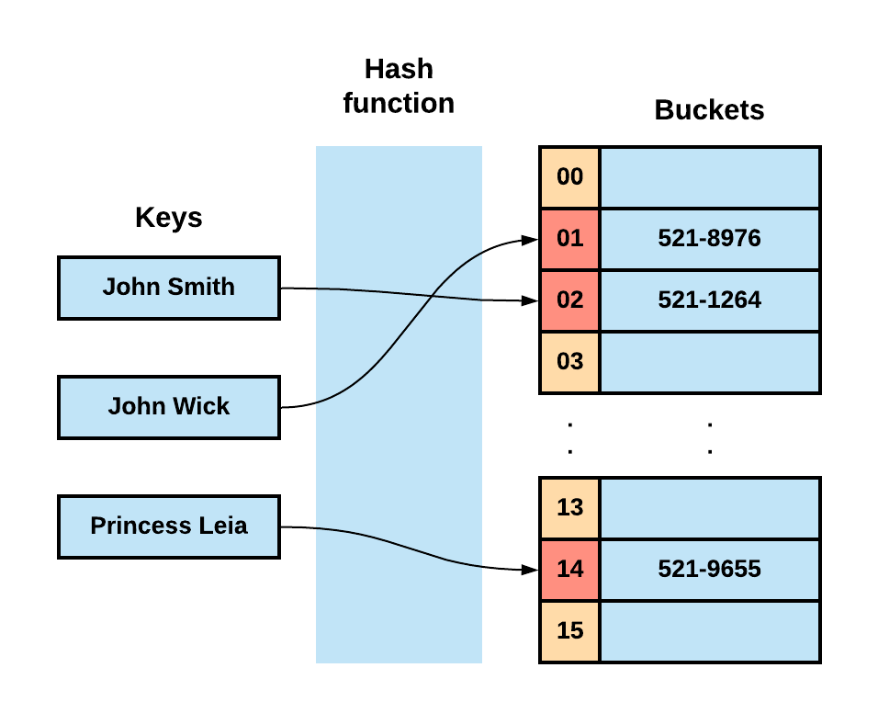
Структура хеш-таблицы
www.itea.ua

Slide 26
Hashtable
www.itea.ua
Реализует структуру данных хеш-таблица
1
Представляет коллекцию пар «ключ-значение», которые упорядочены по хэш-коду ключа.
2
Каждый элемент является парой "ключ-значение", хранящейся в DictionaryEntry объекте. Ключ не может быть null, а значение может быть.
3
Notes:
Переходим в код для рассмотрения примера
Остальные коллекции рассмотрим позже, т.к. для их рассмотрения необходимо рассмореть сначала обобщения.

Slide 27
Dictionary<TKey, TValue>
www.itea.ua
Реализует структуру данных хеш-таблица
1
Представляет коллекцию пар «ключ-значение», которые упорядочены по хэш-коду ключа.
2
Повторяет по функционалу Hashtable, однако является обобщенной коллекцией
3
Notes:
Переходим в код для рассмотрения примера
Остальные коллекции рассмотрим позже, т.к. для их рассмотрения необходимо рассмореть сначала обобщения.

Slide 28
Множество
www.itea.ua
Структура данных, представляющая собой не организованный набор уникальных элементов одного типа.
Множество хранит значения данных без определенного порядка, не повторяя их
Операции, которые можно выполнять с множествами:
Добавление элемента
Удаление элемента
Пересечение
Объеденение
Разность
Notes:
Это скорее понятие дискетной математики чем определенная структура данных, потому сложность операций можно рассматривать только для конкретной реализации. Или можно сказать что множество более абстрактная структура данных, потому необходио рассматирить конкретную реализацию для того чтоб оценить сложность выполнения операций.

Slide 29
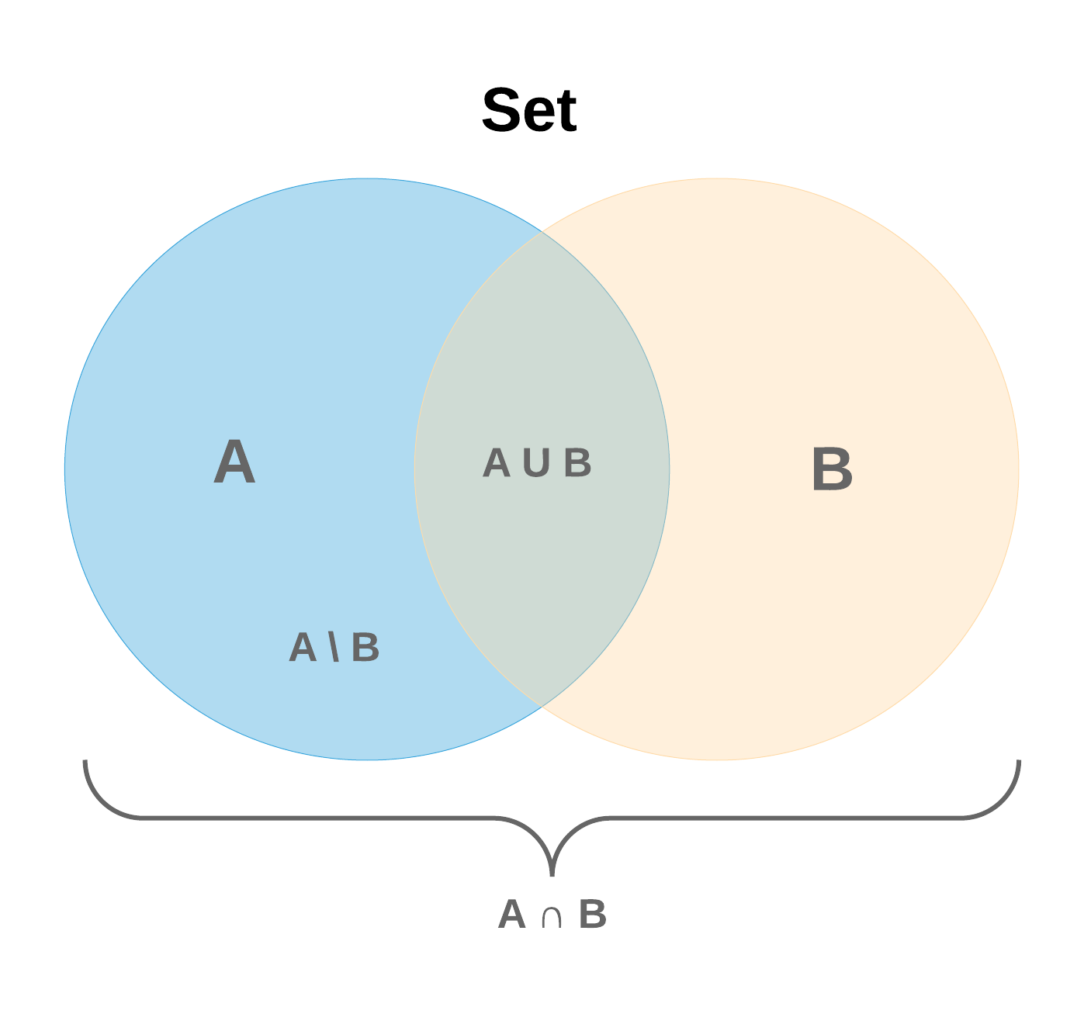
Структура множества
www.itea.ua

Slide 30
HashSet<T>
www.itea.ua
Реализует структуру данных множество
1
Представляет множество уникальных элементов
2
Операции Add, Remove, Contains происходят черезвычайно быстро (О(1))
3
Позволяет проводить стандартные операции с множествами: Обьеденение, Разница, Пересечение
4
Notes:
Переходим в код для рассмотрения примера

Slide 31
Примеры реализации в С#
www.itea.ua
Структура данных | Реализация в С#
Массив | Array, ArrayList, List<T>
Связный список | LinkedList<T>
Стек | Stack, Stack <T>
Очередь | Queue, Queue <T>
Хеш-таблица | Hashtable, Dictionary <TKey, TValue>
Множество | HashSet <T>
Notes:
Можно сказать, что все реализации представленные здесь, за исключением Array, и есть коллекции. Вот мы и подошли к теме занятия.
Идем дальше по слайдам каждой из реализаций коллекций и переходим в код чтоб посмотреть как они описаны.
Проходим все необобщенные коллекции, после расмотрения обобщений рассматриваем обощенные коллекции.

Slide 32
Пользовательские коллекции
www.itea.ua
Для создания пользовательской коллекции необходимо реализовать интерфесы IEnumerable и IEnumerator
1
Создание пользовательской коллекции позволяет переопределить существующие методы коллекции и добавить собственные
2
На практике пригождается очень редко :)
3
Notes:
Переходим в код для рассмотрения примера

